Slide 1
Изучение шифров AES и Кузнечик
Санкт-Петербургский государственный электротехнический университет «ЛЭТИ» им. В.И. Ульянова (Ленина)
Лабораторная работа №3
Студент: Тукалкин В.А., группа 3344
Преподаватель: Племянников А.К., доцент каф. ИБ
Санкт-Петербург 2026

Slide 2
Цель и задачи
Цель: повышение компетентности в сфере симметричных блочных шифров: изучение AES и Кузнечик.
Задачи:
1) Изучить шифр AES
2) Изучить шифр AES-CBC
3) Изучить шифр «Кузнечик»
4) Изучить раундовые преобразования AES в cryptool 2
5) Провести исследование криптостойкости AES-CBC
6) Разработать программ упрощённого преобразования шифра «Кузнечик» для вариант 2.

Slide 3
Шифр AES
Основные параметры:
Размер блока: 128 бит (16 байт)
Размер ключа: 128, 192 или 256 бит
Число раундов: 10, 12 или 14 (соответственно)
Структура: SP-сеть (подстановочно-перестановочная)
Длина раундового ключа: 128 бит
Вход:
M (открытый текст, 128 бит),
K (ключ, 128/192/256 бит)
Выход:
C (шифртекст, 128 бита)

Slide 4
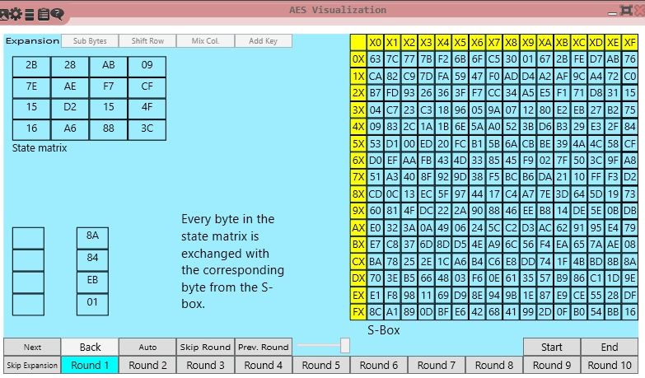
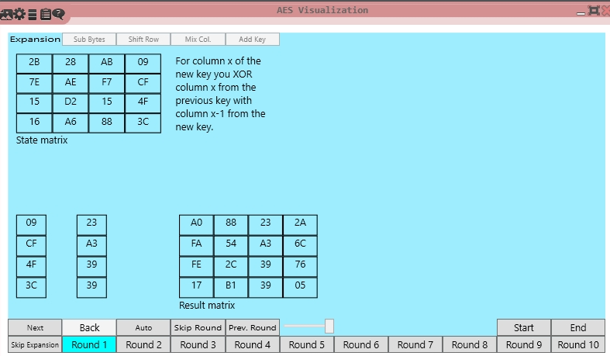
Раундовые преобразования ключа в Cryptool 2 раунд 1
Нелинейная замена байтов
Получение раундового ключа

Slide 5
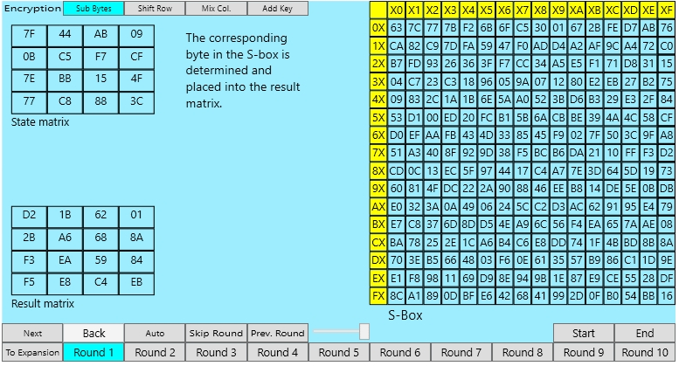
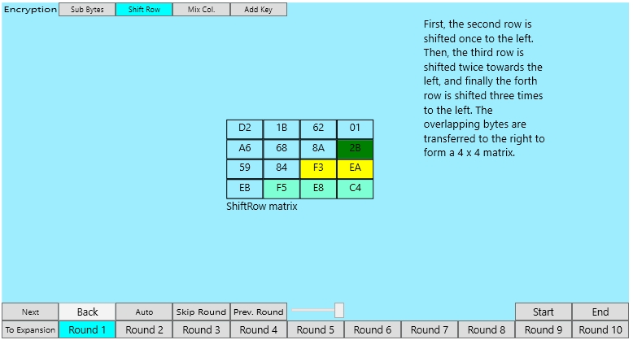
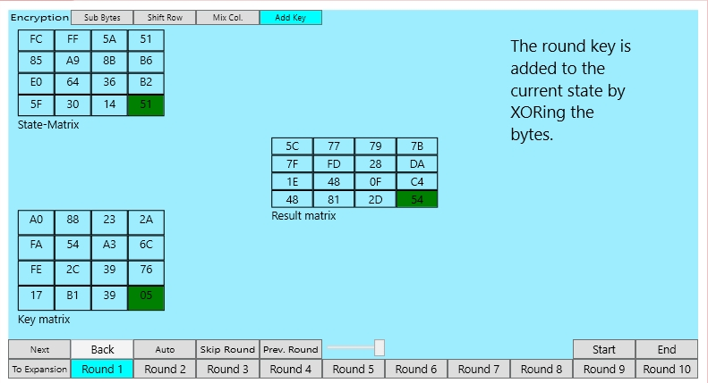
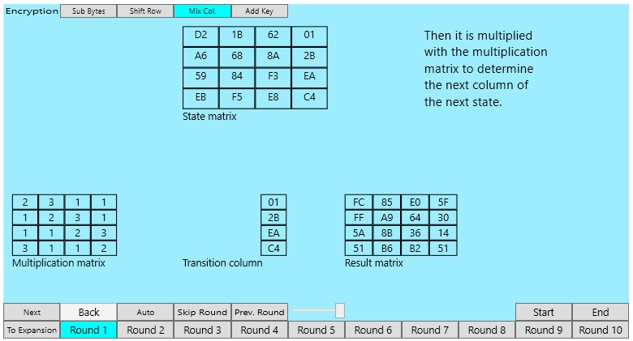
Преобразования раунда 1

Slide 6
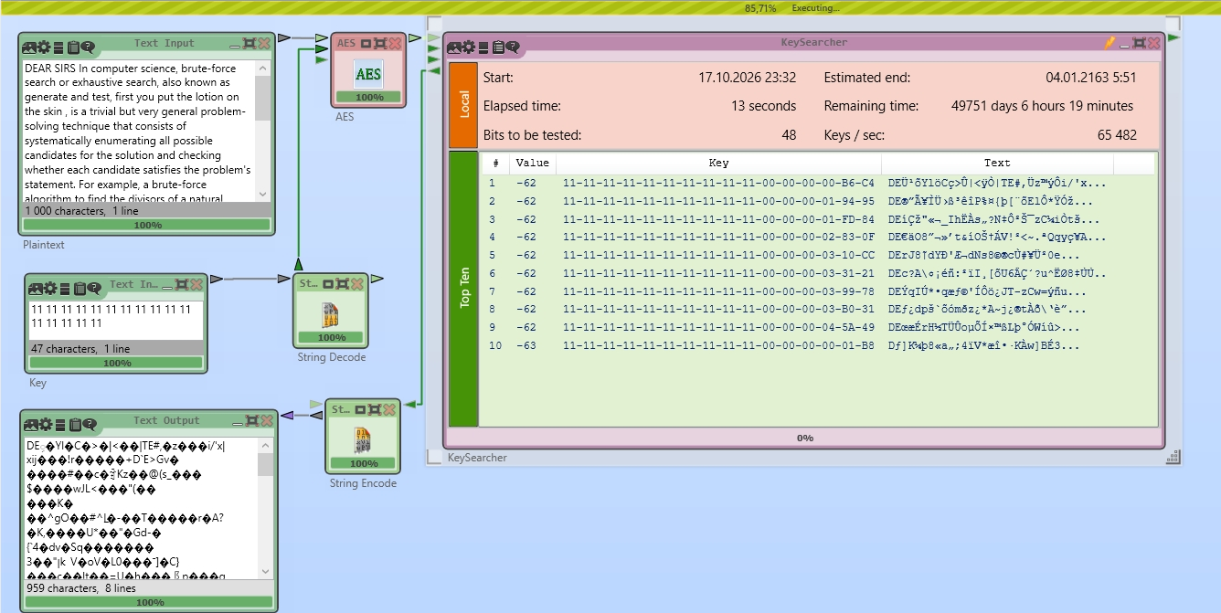
AES-CBC атака грубой силой
Количество известных байт | Количество ядер | Текстовая атака (DEAR SIRS.*THANKS) | Энтропийная атака
14 | 1 | <1 секунды | <1 секунды
12 | 1 | 18 часов | 21 час
10 | 1 | 50000 дней | 50000 дней
14 | 6 | <1 секунды | <1 секунды
12 | 6 | 3 часа | 4 часа
10 | 6 | 8300 дней | 12000 дней
14 | 12 | <1 секунды | <1 секунды
12 | 12 | 1.5 часа | 2 часа
10 | 12 | 4500 дней | 6000 дней

Slide 7
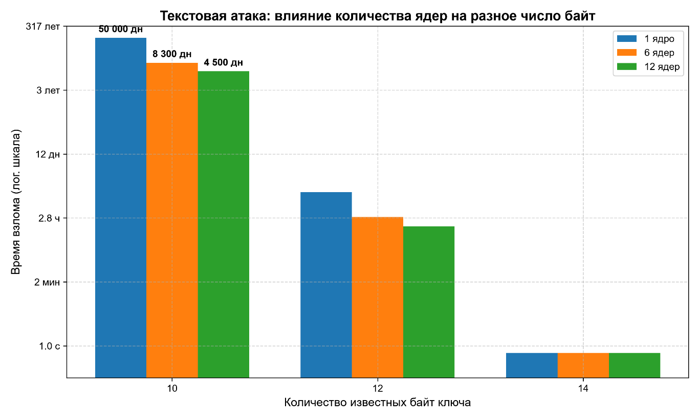
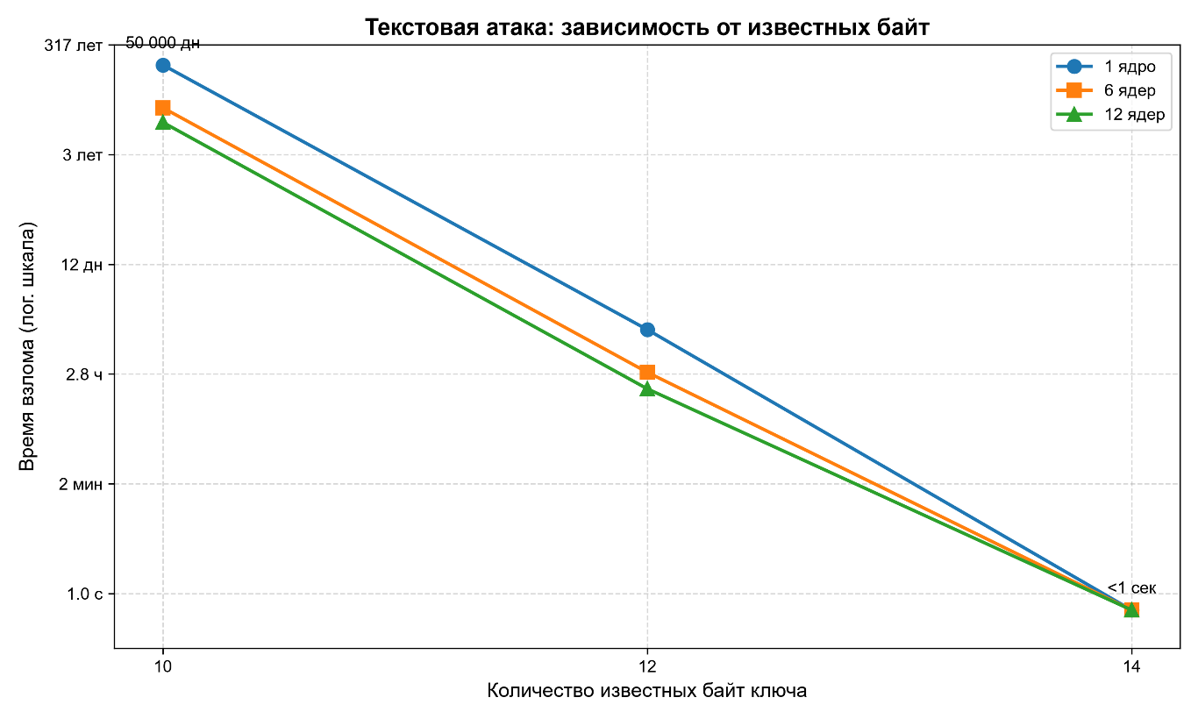
Графики

Slide 8
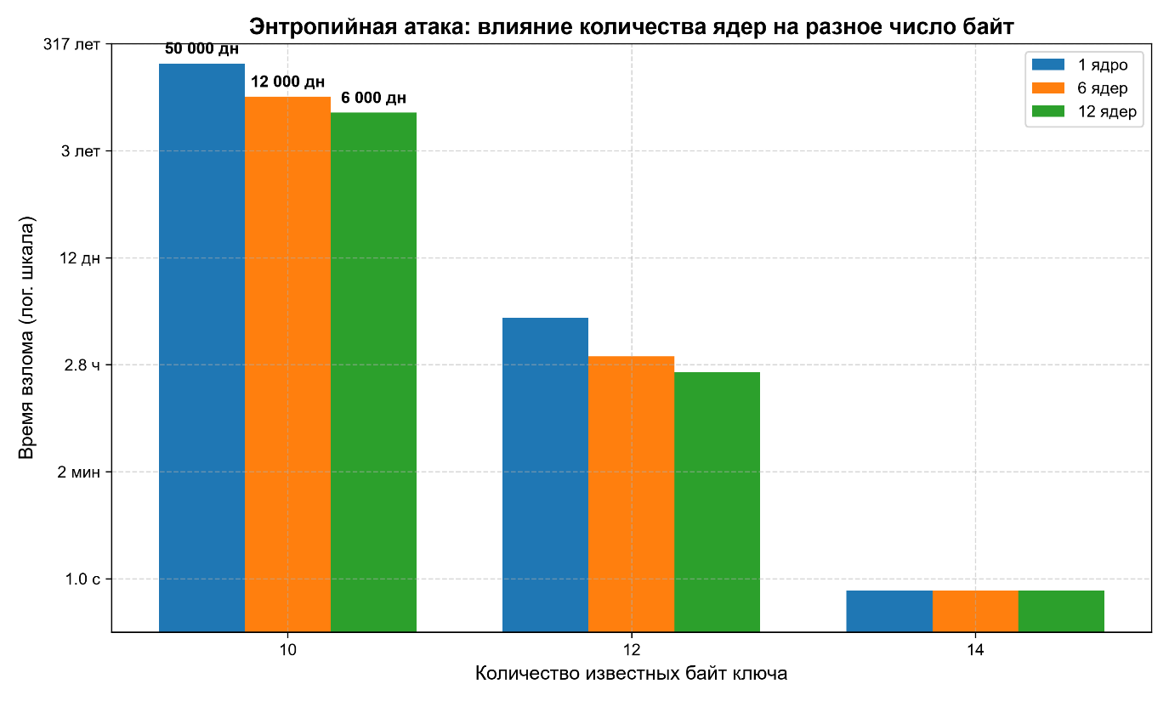
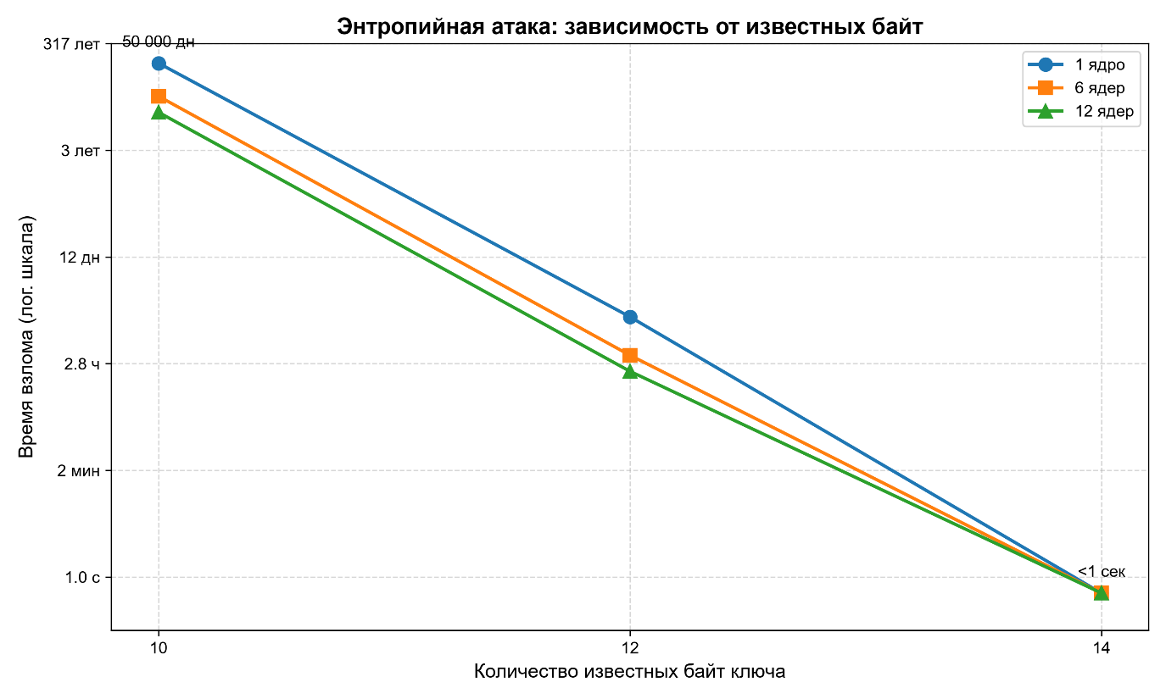
Графики

Slide 9
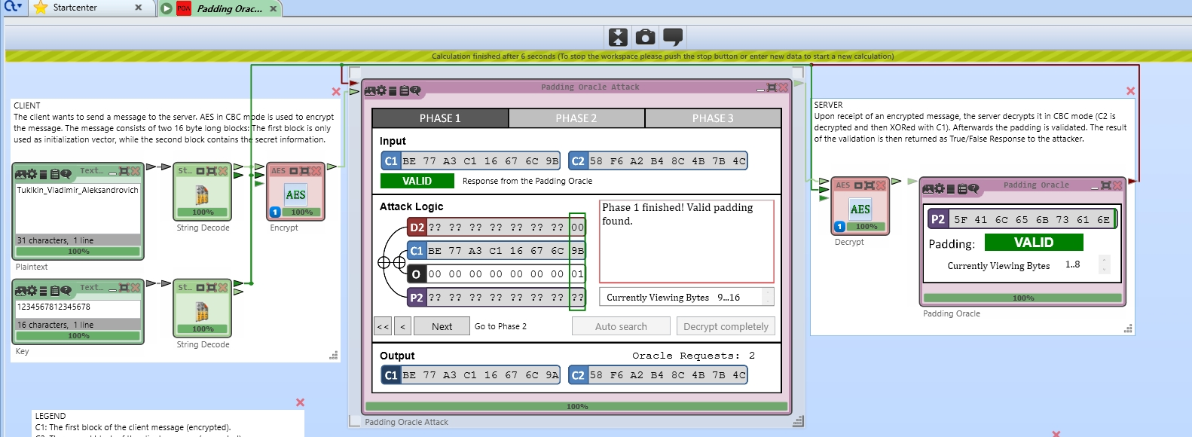
AES-CBC атака предсказанием, фаза 1

Slide 10
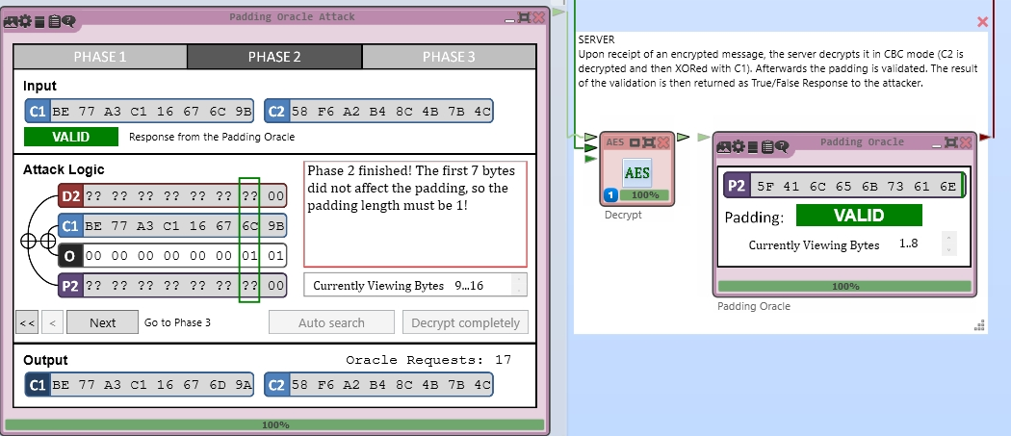
AES-CBC атака предсказанием, фаза 2

Slide 11
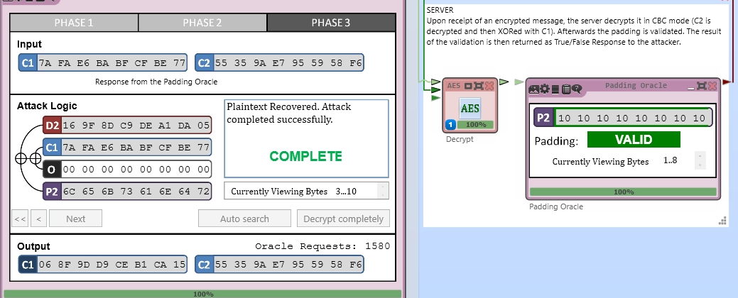
AES-CBC атака предсказанием, фаза 3

Slide 12
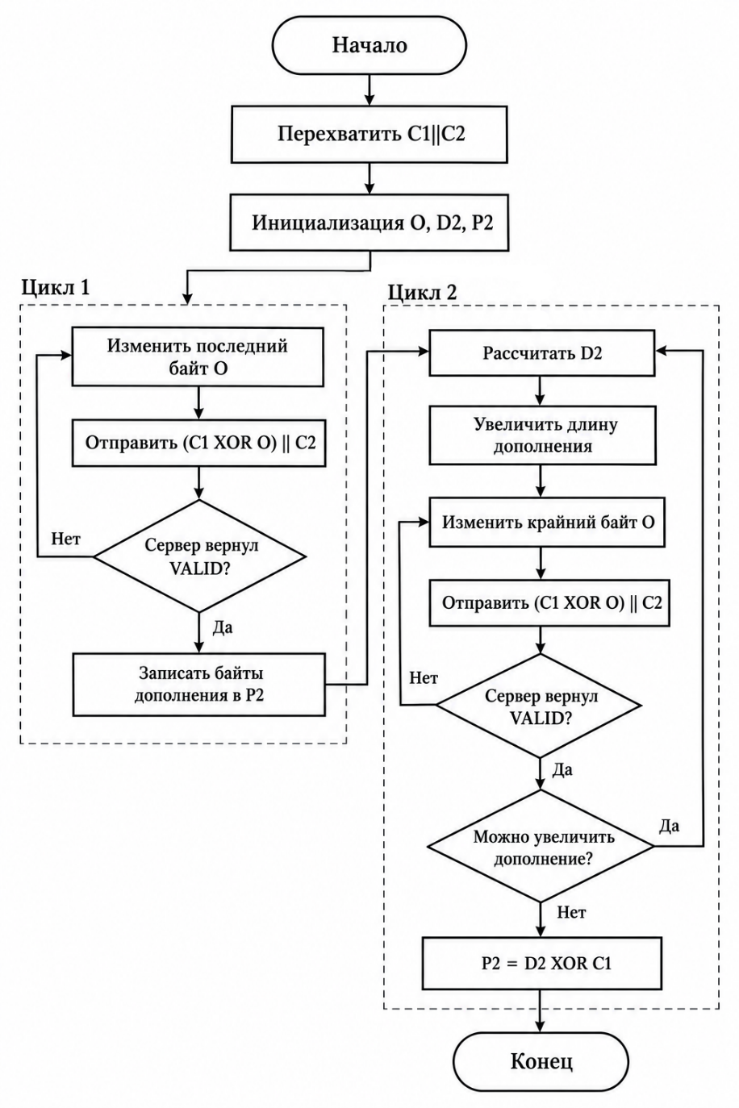
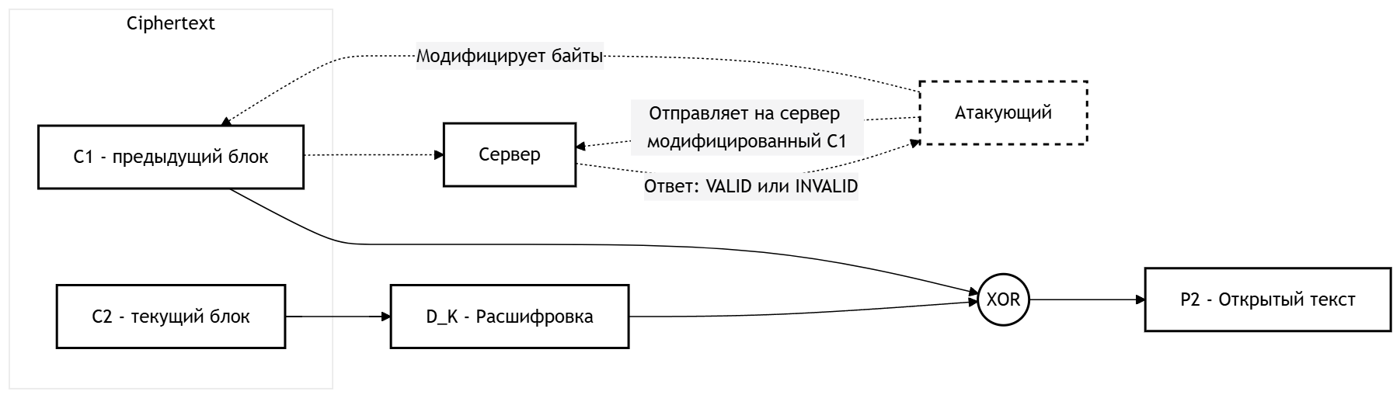
Инфографика расшифровки и действия нарушителя
Инфографика расшифровки
Действия нарушителя

Slide 13
Шифр Кузнечик (ГОСТ Р 34.12-2015)
Основные параметры:
Размер блока: 128 бит (16 байт)
Размер ключа: 256 бит (32 байта)
Число раундов: 9 (плюс начальное и финальное добавление ключа)
Структура: SP-сеть (подстановочно-перестановочная)
Длина раундового ключа: 128 бит (генерируется 10 ключей)
Вход:
M (открытый текст, 128 бит),
K (ключ, 256 бит)
Выход:
C (шифртекст, 128 бита)

Slide 14
Формулировка варианта 2
Трансформировать блок фиксированной длины n способом, основанным на использовании табличной замены байт (прототипом служит операция подстановки (S-бокс) раундовой функции шифра Кузнечик). Таблица замен размера 4x4 содержит байты, на которые заменяются байты исходного блока размера n байт. Каждый заменяемый байт b блока представляется двоичным кодом (октетом), в котором два старших бита указываются на номер строки i, а два младших - на номер столбца j таблицы, на пересечении которых находится новое значение b* заменяемого байта.
ПРИМЕР:
252 238 221 017
S= 223 119 240 219
249 024 101 090
005 132 002 174
b = 231₁₀ = 10011001111₂ 0011001111
i=2, j=3
b* = 240₁₀

Slide 15
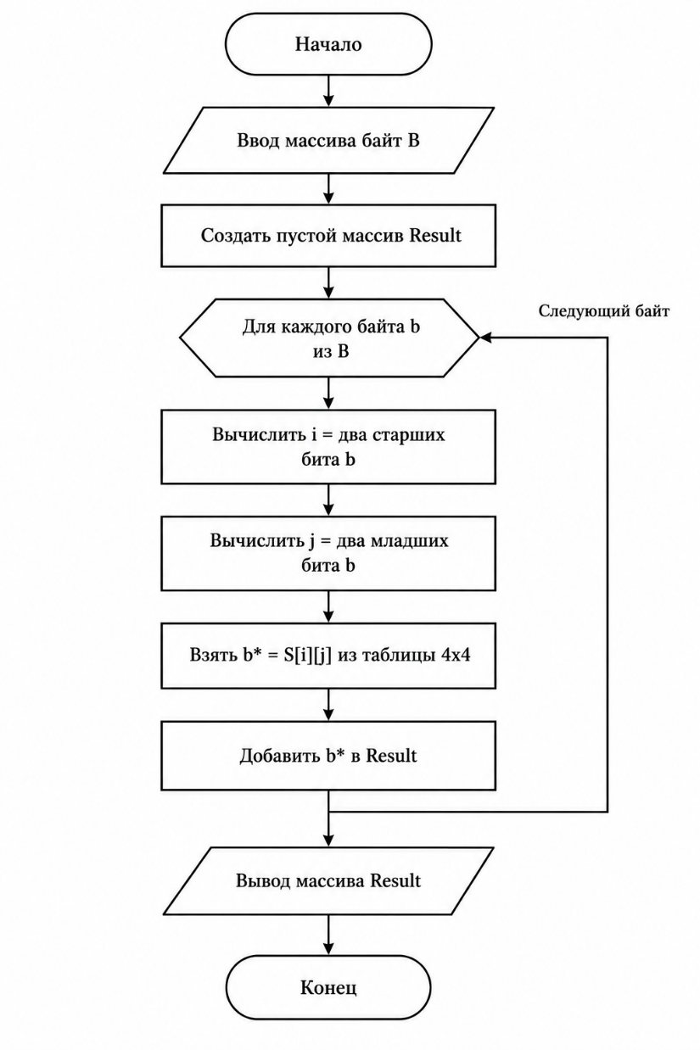
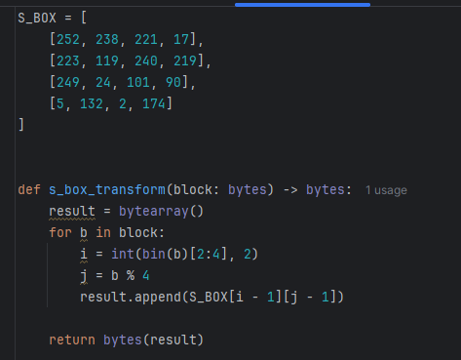
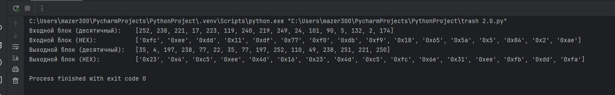
Раундовые преобразования
Во время решение варианта была найдена ошибка в формулировке варианта: в задании указано, что после преобразования 231 (11100111₂) нужно получить 240, но правильный ответ 101. Чтобы получить 240 нужно взять другое число из варианта – 10011001111₂ (1231₁₀). В варианте 231₁₀= 10011001111₂ , что неверно.
Код программы упрощённого преобразования цифра Кузнечик
Результат работы программы упрощённого преобразования цифра Кузнечик
Преобразования алгоритма

Slide 16
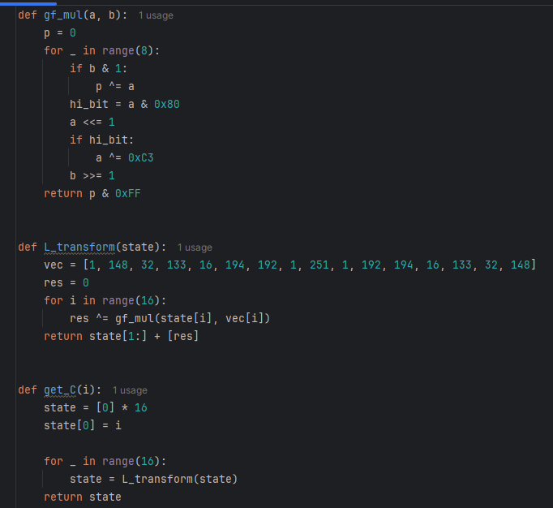
Расчёт итерационной константы С₂₄
Расчёт итерационной константы совпадает с эталоном с Хабра.
С₂₄ = 187E3D694320CE3458FA0FE93A5AEBD9
N = 22
N + 2 = 24

Slide 17
Заключение
Повышена компетентность в сфере симметричных блочных шифров:
Изучен шифр AES (SP-сеть, ключ 128/192/256 бит). Визуализированы его раундовые преобразования.
Исследована криптостойкость AES-CBC. Подтверждена экспоненциальная сложность brute-force атаки и эффективность распараллеливания.
Успешно проведена атака Padding Oracle на AES-CBC, позволившая восстановить текст без знания ключа.
Изучен шифр «Кузнечик» (ГОСТ Р 34.12-2015).
Разработана программа упрощенного преобразования S-бокс (Вариант 2).
Выполнен расчет итерационной константы C₂₄ для N=22, результат совпал с эталоном.

